Slide 1
波尔共振
实验物理教学系
物理学院

Slide 2
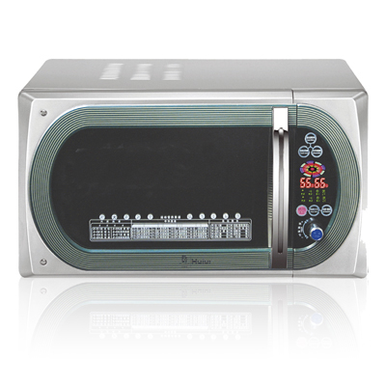
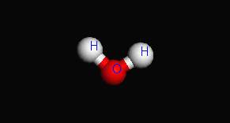
共振的利用
日常生活:电磁共振、乐器的共鸣箱
  微波炉
  食物中水分子的振动频率与微波大致相同，微波炉加热食品时，炉内产生很强的振荡电磁场，使食物中的水分子作受迫振动，发生共振，将电磁辐射能转化为热能，从而使食物的温度迅速升高。
医疗技术：核磁共振
军事：共振武器
生产实践：共振法打桩、激光的产生

Slide 3
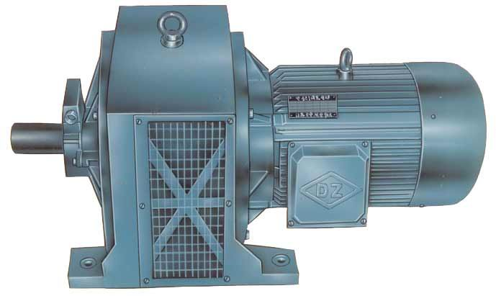
共振的弊端
机器的运转可能因共振而损坏机座；
拖拉机驾驶员，风镐、风铲、电锯的操作工，他们与振动源十分接近，在工作时可能会出现人体有关部位的固有频率与振动源的频率产生共振。
高山上的一声大喊，可引起山顶积雪发生大雪崩；
持续发出的某种频率的声音会使玻璃杯破碎；
Notes:
1）措施：电动机要安装在水泥浇注的地基上，与大地牢牢相连，或要安装在很重的底盘上，为的是使基础部分的固有频率增加，以增大与电机的振动频率(驱动力频率)之差来防止基础的振动。
2）为了保障工人的安全与健康，要求用手工操作的各类振动机械的频率必须大于 20Hz 。
3）

Slide 4
波尔共振实验
在机械制造和建筑工程等科技领域中受迫振动所导致的共振现象引起工程技术人员极大注意，既有破坏作用，也有许多实用价值。众多电声器件是运用共振原理设计制作的。此外，在微观科学研究中“共振”也是一种重要的研究手段，例如利用核磁共振和顺磁共振研究物质结构等。
表征受迫振动性质是受迫振动的振幅--频率特性和相位--频率特性（简称幅频和相频特性）。
本实验中采用波尔共振仪定量测定机械受迫振动的幅频和相频特性，并利用频闪法来测定动态的物理量---相位差。

Slide 5

1、研究波尔共振仪中弹性摆轮受迫振动的幅频特性和相频特性
2、研究不同阻尼力矩对受迫振动的影响，观察共振现象
3、学习用频闪法测定运动物体的某些物理量，例如相位差

Slide 6

基本概念：
1、强迫力：物体在周期性外力的持续作用下发生的振动称之为受迫振动，这种周期性外力称为强迫力，又称策动力。
2、受迫振动特征：如果外力是按照简谐振动规律变化的，那么稳定状态下的受迫振动也是简谐振动，这时振幅保持恒定，振幅的大小与强迫力的频率和原振动系统无阻尼时的固有振动频率以及阻尼系数有关。在受迫振动状态下，系统除了受到强迫力的作用外，同时还受到回复力和阻尼力的作用。所以在稳定状态下物体的位移、速度变化与强迫力变化不是同相位的，存在一个相位差。
3、共振:当强迫力频率与系统固有频率相同时产生共振，此时系统的振幅最大相位差为90°。

Slide 7

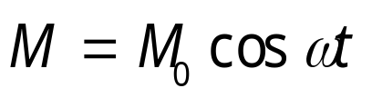
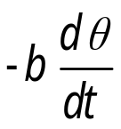
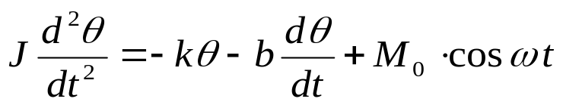
本实验中，由铜制的圆形摆轮和蜗卷弹簧组成弹性摆轮，构成一个振动系统，弹性摆轮可绕转轴摆动。在弹性力矩作用下自由摆动，在电磁阻尼力矩作用下作受迫振动来研究受迫振动特性。
当摆轮受到周期性强迫外力矩 的作用下，并在有空气阻尼和电磁阻尼的媒质中运动时（阻尼力矩为 ），其运动方程为：

Slide 8
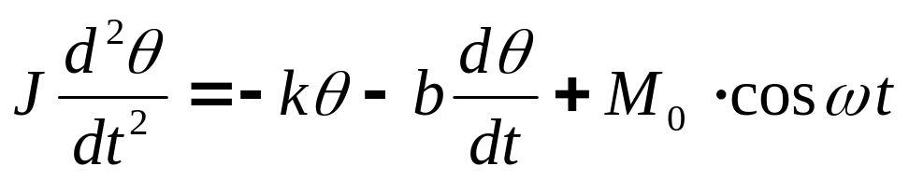
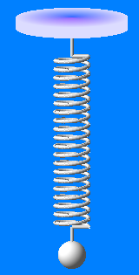
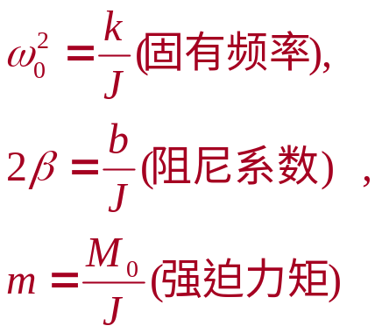
弹性摆轮的受迫振动方程
根据刚体定轴转动定理受迫振动方程
摆轮
转动惯量
强迫
阻尼力矩
弹性力矩
阻尼力矩

Slide 9


受迫振动的通解
二阶常系数非齐次线性微分方程
阻尼项
受迫项
通解为
阻尼振动
稳态解
和初始条件有关，经过一段时间后衰减消失。
说明强迫力矩对摆轮做功，向振动体传递能量，最后达到一个稳定的振动状态。

Slide 10
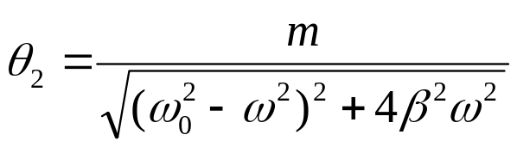
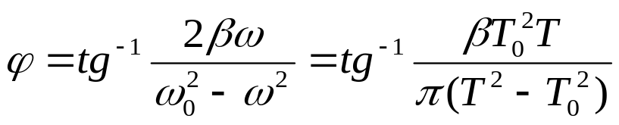
振动的类型
自由振动：振幅不变、无阻尼、理想情况
阻尼振动：振幅随时间而减小的振动
受迫振动：物体在周期性外力的持续作用下进行的振动
摆轮振幅： 摆轮与外力矩之间的相位差：

Slide 11
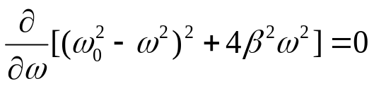

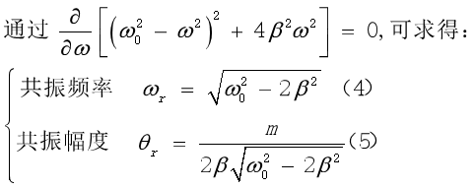
受迫振动的稳定状态
通过 极值条件可得出
当强迫力频率等于系统固有频率时，产生共振，有极大值。若共振频率和共振幅度分别用
由此可以看出，振幅与相位差的大小取决于强迫力矩M、频率、系统的固有频率和阻尼系数四个因素，而与振动的初始状态无关。
阻尼系数越小，共振时频率就越接近于系统固有频率，振幅也就越大。

Slide 12

受迫振动在稳态时的特性
当改变强迫力频率ω时，振幅和相位差会随之变化，振幅和相位差随强迫力频率变化的曲线就称为摆轮作受迫振动稳态时的幅频特性和相频特性曲线。
1、幅频特性：
指固有频率为ω₀的振动系统在稳态受迫振动时，其振幅随强迫力频率变化的关系。
2、相频特性：
指固有频率为ω₀的振动系统在稳态受迫振动时，其相位差随强迫力频率变化的关系 。

Slide 13

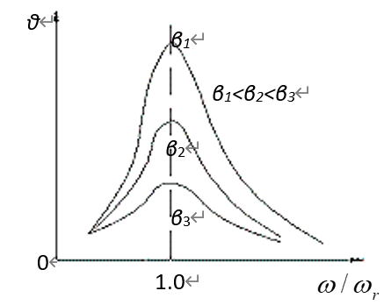
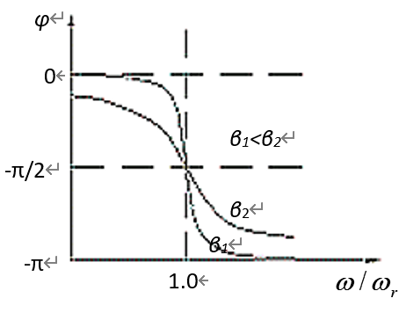
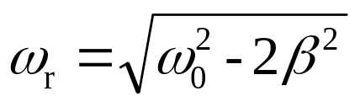
受迫振动在稳态时的特性
幅频特性曲线
相频特性曲线
增加共振效果，减小阻尼，抑制共振效果，增大阻尼
当ω=ω_{r}时，
发生共振，
共振频率为：
当ω=ω_{r}时，振幅最大
当ω=ω₀时，φ = - 90°

Slide 14

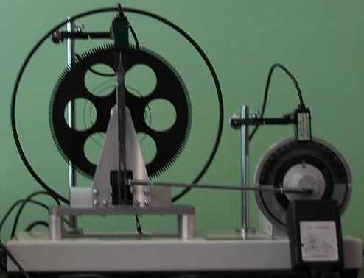
波尔共振仪结构
摆 轮
涡旋弹簧
光电门
光电门
相位差读数盘
阻尼线圈
偏心轮
电机
闪光灯
连动摇杆

Slide 15

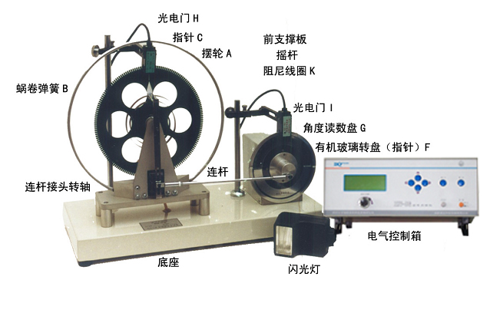
* 电机转速、振幅、摆轮
周期测量：光电门
*相位差测量：闪光灯、角度读数盘上指示杆
电机转动频率调节器
电磁阻尼部分
电机部分

Slide 16

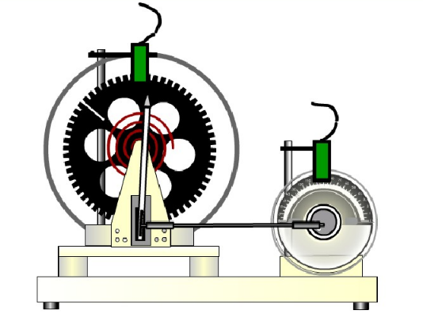
摆轮的振幅θ与振动周期T的测量
长凹槽测量周期，
短凹槽测量振幅
双光电门H、摆轮周边矩形信号码（短凹槽）、平衡处长矩形信号码（长凹槽）。

Slide 17
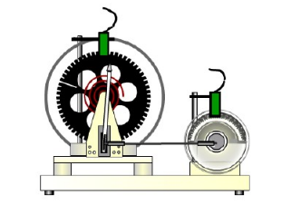
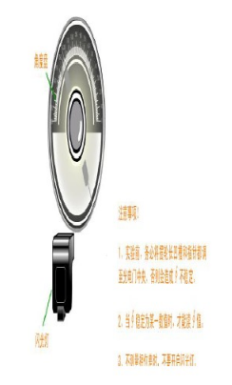
利用频闪法测定相位差
为什么相位差都是负值？
是因为摆轮受到阻尼力矩的作用，摆轮受迫振动的相位总是滞后于强迫力的相位。
闪光灯受摆轮信号光电门H控制，每当摆轮上长型凹槽C通过平衡位置时，光电门H接受光，引起闪光，此时摆轮相位为0。在稳定情况时，在闪光灯照射下可以看到有机玻璃指针F好像一直“停在”某一刻度处，这一现象称为频闪现象，注意电机相位总是超前于摆轮相位。
注意事项：
1.实验前，务必将摆轮长凹槽和指针都调至光电门中央，否则会造成 不稳定；
2.当 稳定为某一数值时，才能读 值。
3.不测量相位差时，不要开启闪光灯

Slide 18

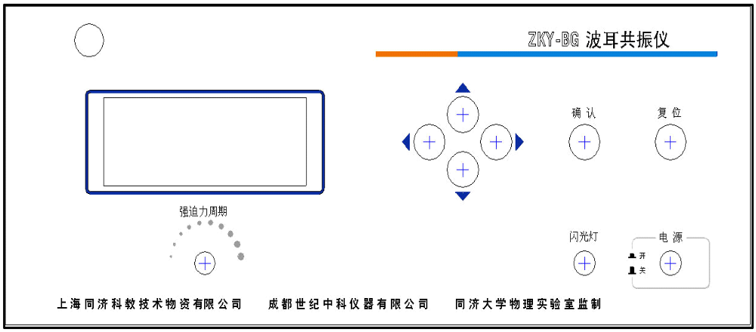
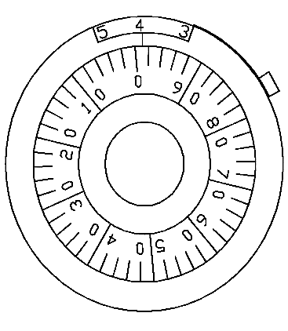
实验仪面板图
1.液晶显示屏幕
方向控制键
确认按键
4复位按键
2
3
锁定开关
×1档
×0.1档
7
6
5
强迫力周期
调节电位器
闪光灯开关
电源开关
电机转速调节电位器
改变电机转速，即改变强迫外力的频率
波尔共振仪前面板示意图

Slide 19

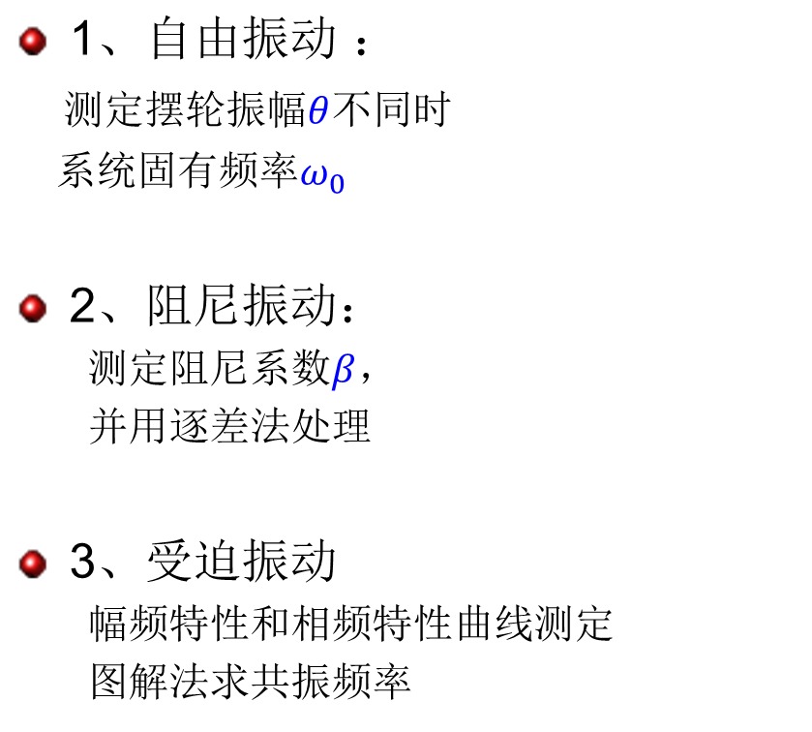
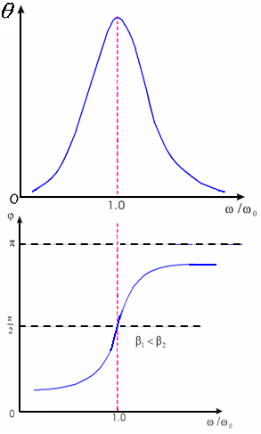

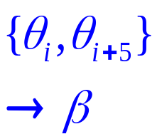
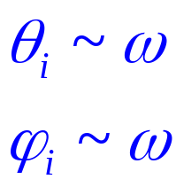

Slide 20
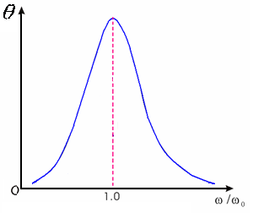
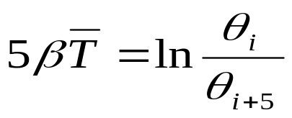
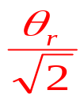
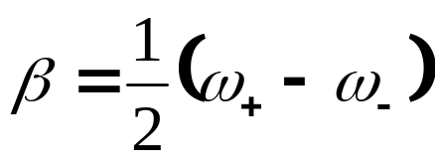


阻尼系数计算
阻尼振动中逐差法
受迫振动中作图法

Slide 21
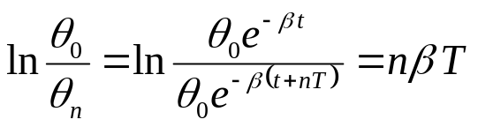
自由振动，测量摆轮振幅θ与周期T的关系
  阻尼选择“0”档，开关选“摆轮”，周期选“1”，摆轮拨到约160°处，放手让摆轮作衰减振动，当振幅θ约为10°的整数倍时记录θ和T。
阻尼振动，测量阻尼系数β
  保持阻尼开关在原位置，周期选10；记录摆轮作阻尼振动连续的10个振幅值及周期值，
  用逐差法处理数据，写出β的标准形式。从振幅显示窗读出摆轮作阻尼振动时的振幅数值θ₀ θ_{1，}θ₂ 、、……θ_{n}，利用公式
  式中n为阻尼振动的周期次数,θ_{n}为第n次振动时的振幅, T为阻尼振动周期的平均值(可先测出摆轮10次振动的周期值，然而取其平均)。

Slide 22
受迫振动，测量幅频特性和相频特性
  阻尼开关不变，开关选强迫力，周期选10，开电机，使摆轮作受迫振动。在振幅稳定后记录强迫力的周期和摆轮的振幅，并用闪光法测出摆轮与强迫力之间的相位差；改变强迫力周期，测十几个点，作出θ～ω 或θ～ω/ω₀ 幅频及Φ～ω 或Φ～ω/ω₀ 相频特性曲线;
  频闪法测出摆轮与强迫力之间的相位差
  受迫振动时摆轮与外力矩的相位差利用小型闪光灯来测量。闪光灯受摆轮信号光电门H 控制，每当摆轮上长型凹槽C通过平衡位置时，光电门H接受光，引起闪光。在稳定情况时，在闪光灯照射下可以看到有机玻璃指针F好像一直“停在”某一刻度处，这一现象称为频闪现象，所以此数值可方便地直接读出，误差不大于2。

Slide 23

自由振动
  测量周期选择“1”
  摆轮拨到约160°处，放手让摆轮作衰减振动
阻尼振动
  阻尼挡选择“阻尼2”
  测量周期选择“10”
受迫振动
  阻尼挡选择“阻尼2”
  在振幅稳定前，测量周期选择“1”来观察
  在振幅稳定后，观察周期选择“10”，用累计放大法记录强迫力的周期和摆轮的振幅

Slide 24
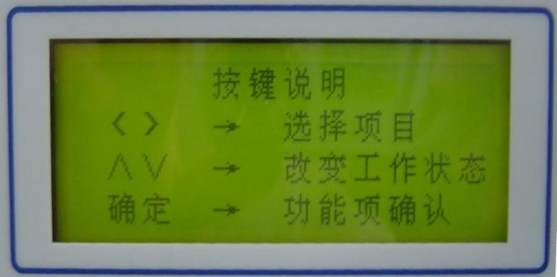
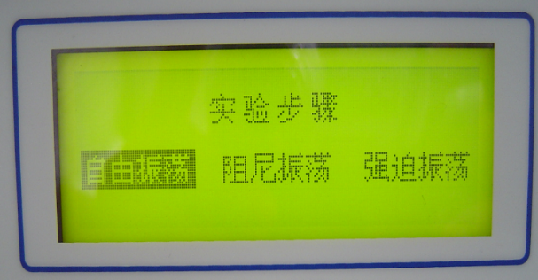
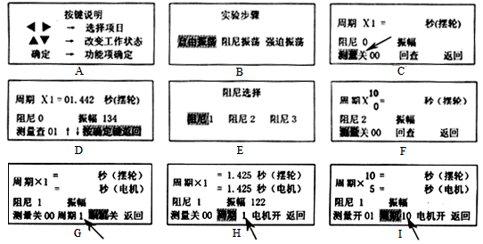
实验控制箱的操作菜单

Slide 25
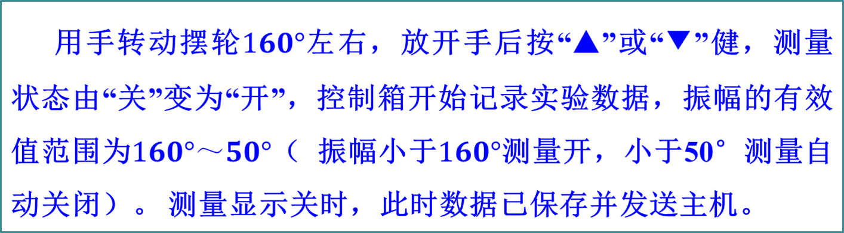
【操作要点—自由振荡的研究】
主要是测量摆轮振幅与系统固有周期的对应值
自由振荡实验的目的是为了测量摆轮的振幅与系统固有振动周期的关系。图A状态按确认健；显示图B 所示得实验类型，默认选中项为自由振荡；再按确认键显示图C

Slide 26
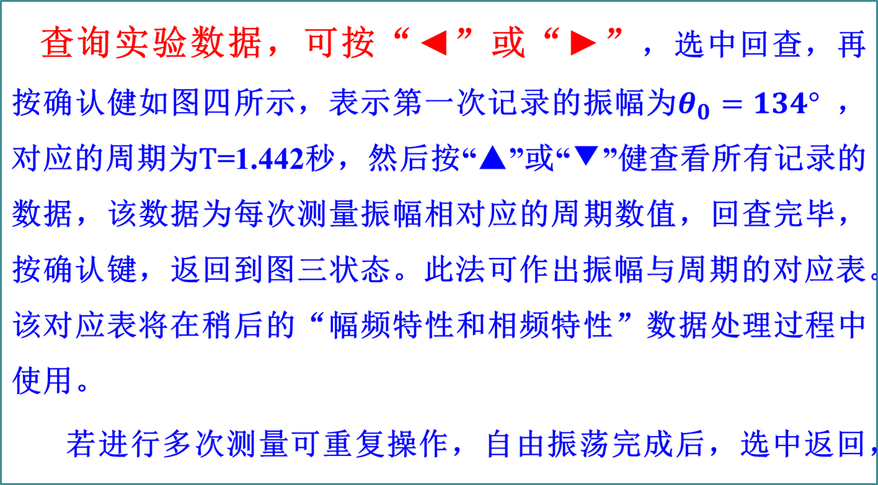
【操作要点—自由振荡的研究】

Slide 27
【操作要点—自由振荡的研究】
因电器控制箱只记录每次摆轮周期变化时所对应的振幅值，因此有时转盘转过光电门几次，测量才记录一次（其间能看到振幅变化）。当回查数据时，有的振幅数值被自动剔除了（当摆轮周期的第五位有效数值发生变化时，控制箱记录对应的振幅值。控制箱上只是显示4位有效数字，故学生无法看到第5位有效数字的变化情况，在电脑主机上则可以清楚地看到）。

Slide 28

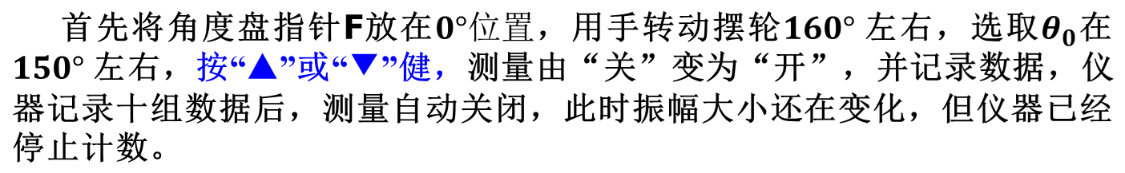
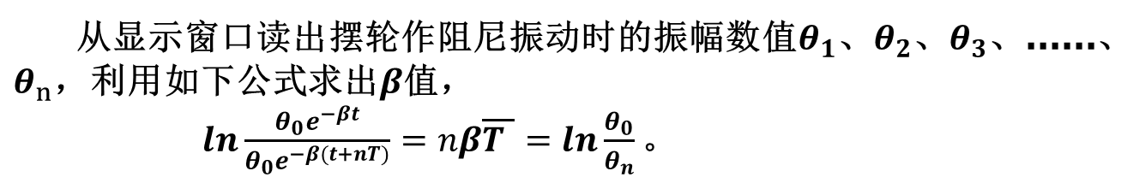

在图二状态下，根据实验要求，按“►”健 ，选中阻尼振荡，按确认键显示阻尼如图五。阻尼分三个档次，1档阻尼最小，根据自己实验要求选择阻尼档，例如选择阻尼2档，按确认键显示，如图六。
阻尼振荡的回查同自由振荡类似，请参照上面操作。若改变阻尼档测量重复阻尼一的操作步骤即可。

Slide 29

仪器在图二状态下，选中受迫振动，按确认键显示：如图七默认状态选中电机
按“▲”或“▼”键，让电机启动。此时保持周期为1，待摆轮和电机的周期相同，特别是振幅已稳定，变化不大于1，表明二者已经稳定了（如图八），方可测量。
测量前应选中周期，按“▲”或“▼”键把周期由1（如图七）改为10（如图九），（目的是为了减少误差，如不改变周期，测量无法打开，按“▲”或“▼”键，测量打开并记录数据（如图九）
在进行强迫振荡之前必须先做阻尼震荡，否则无法进行强迫振荡实验！

Slide 30
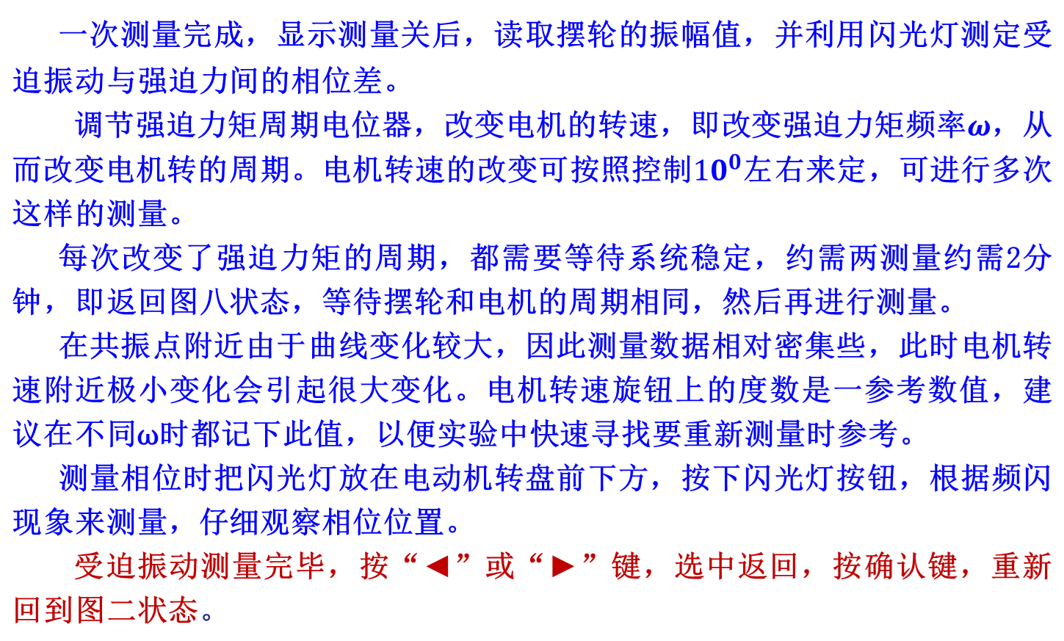

Slide 31




1、摆轮振幅 与系统固有周期 关系。
振幅 | 固有周期 （s） | 振幅 | 固有周期 （s） | 振幅 | 固有周期 （s） | 振幅 | 固有周期 （s）

Slide 32

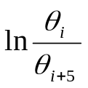
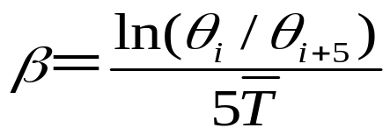
2．阻尼系数 的计算
阻尼档位
序号 | 振幅 (°) | 序号 | 振幅 (°)
θ₁ |  | θ₆
θ₂ |  | θ₇
θ₃ |  | θ₈
θ₄ |  | θ₉
θ₅ |  | θ₁₀
平均值
１０Ｔ＝ 秒 T＝ 秒

Slide 33


3.幅频特性和相频特性测量
将记录的实验数据填入下表，并查询表1振幅θ与固有频率的对应表，获取对应的T₀值，也填入下表。
阻尼档位:
强迫力矩周期 电位器刻度盘值 | 强迫力矩周期 T 测量值(s) | 相位差 （°） 读取值 | 振幅 （°） 测量值 | T₀

Slide 34
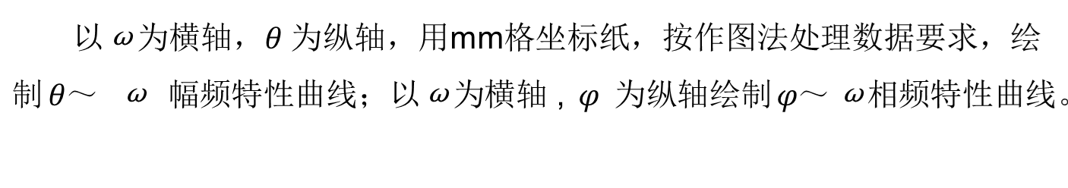
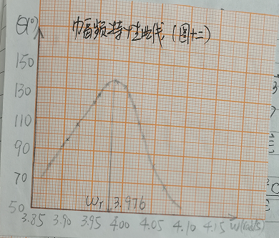
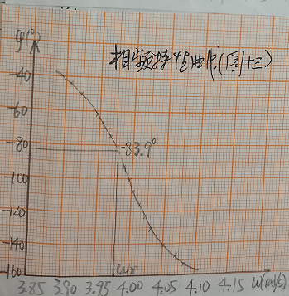

Slide 35

1、受迫振荡实验时，调节仪器面板【强迫力周期】旋钮，从而改变不同电机转动周期，该实验必须做10次以上，其中必须包括电机转动周期与自由振荡实验时的自由振荡周期相同的数值。
2、在做受迫振荡实验时，须待电机与摆轮的周期相同（末位数差异不大于2）即系统稳定后，方可记录实验数据。且每次改变了强迫力矩的周期，都需要重新等待系统稳定。
3、因为闪光灯的高压电路及强光会干扰光电门采集数据，因此须待一次测量完成，显示测量关后（参考“图八”），才可使用闪光灯读取相位差。
4、在图二状态下，按住复位按钮保持不动，几秒钟后仪器自动复位，此时所做实验数据全部清除，然后按下电源按钮，结束实验。

Slide 36
【思考题】
什么是自由振动、阻尼振动、固有振动？
什么是受迫振动？其振幅和相位差与哪些因素有关？
什么是共振？产生共振的条件及其特征？
试举例说明：振动与共振有哪些利与弊？

